Slide 1
Société verviétoise d’Archéologie, d’Art et d’Histoire
Que reste-t-il du Congrès de Polleur ?
Causes, projets et souvenirs
de la Révolution franchimontoise
QUENTIN LEBOUTTE
Assistant à la Faculté de Droit, de Science politique et de Criminologie de l’université de Liège

Slide 2
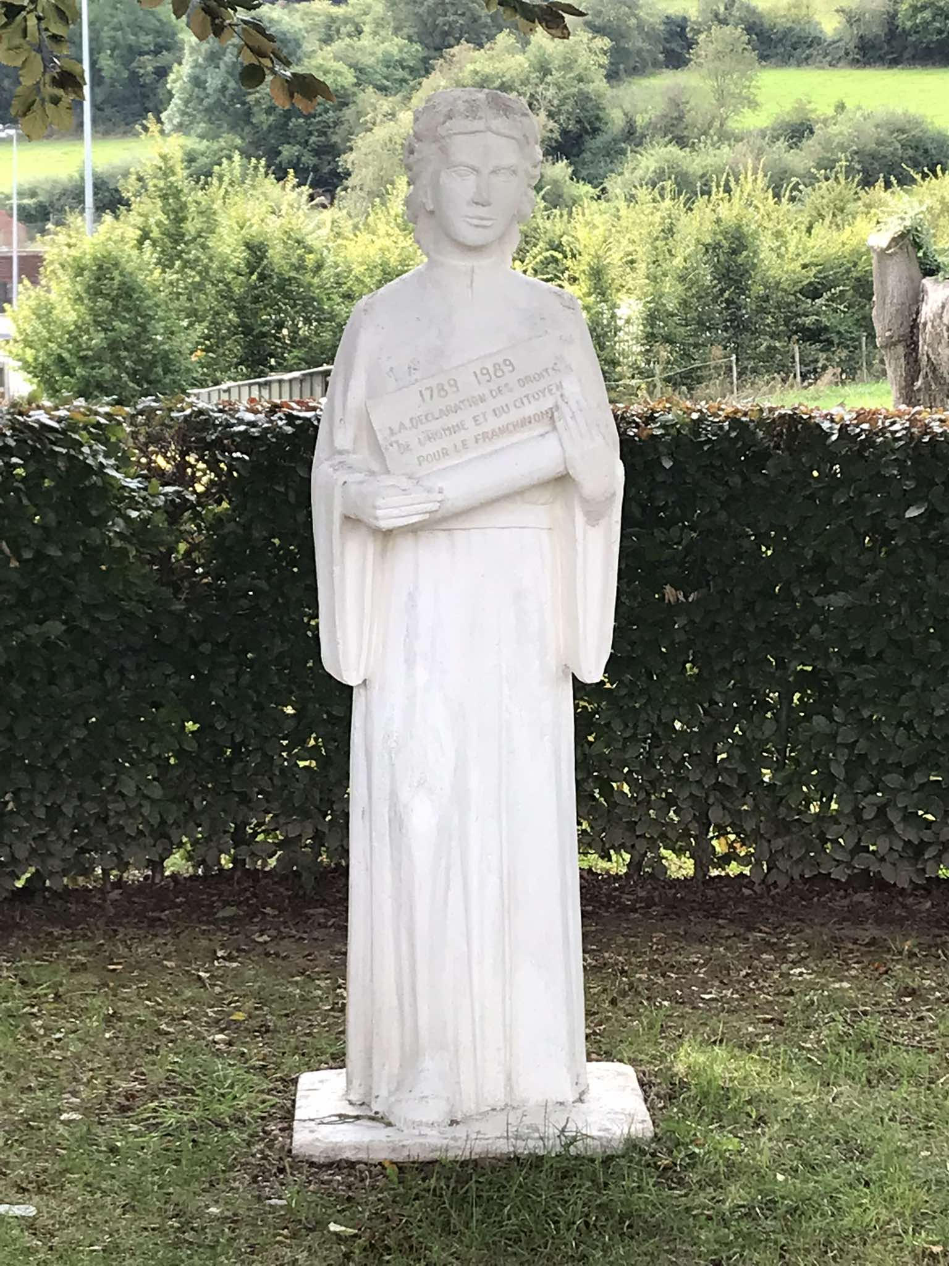
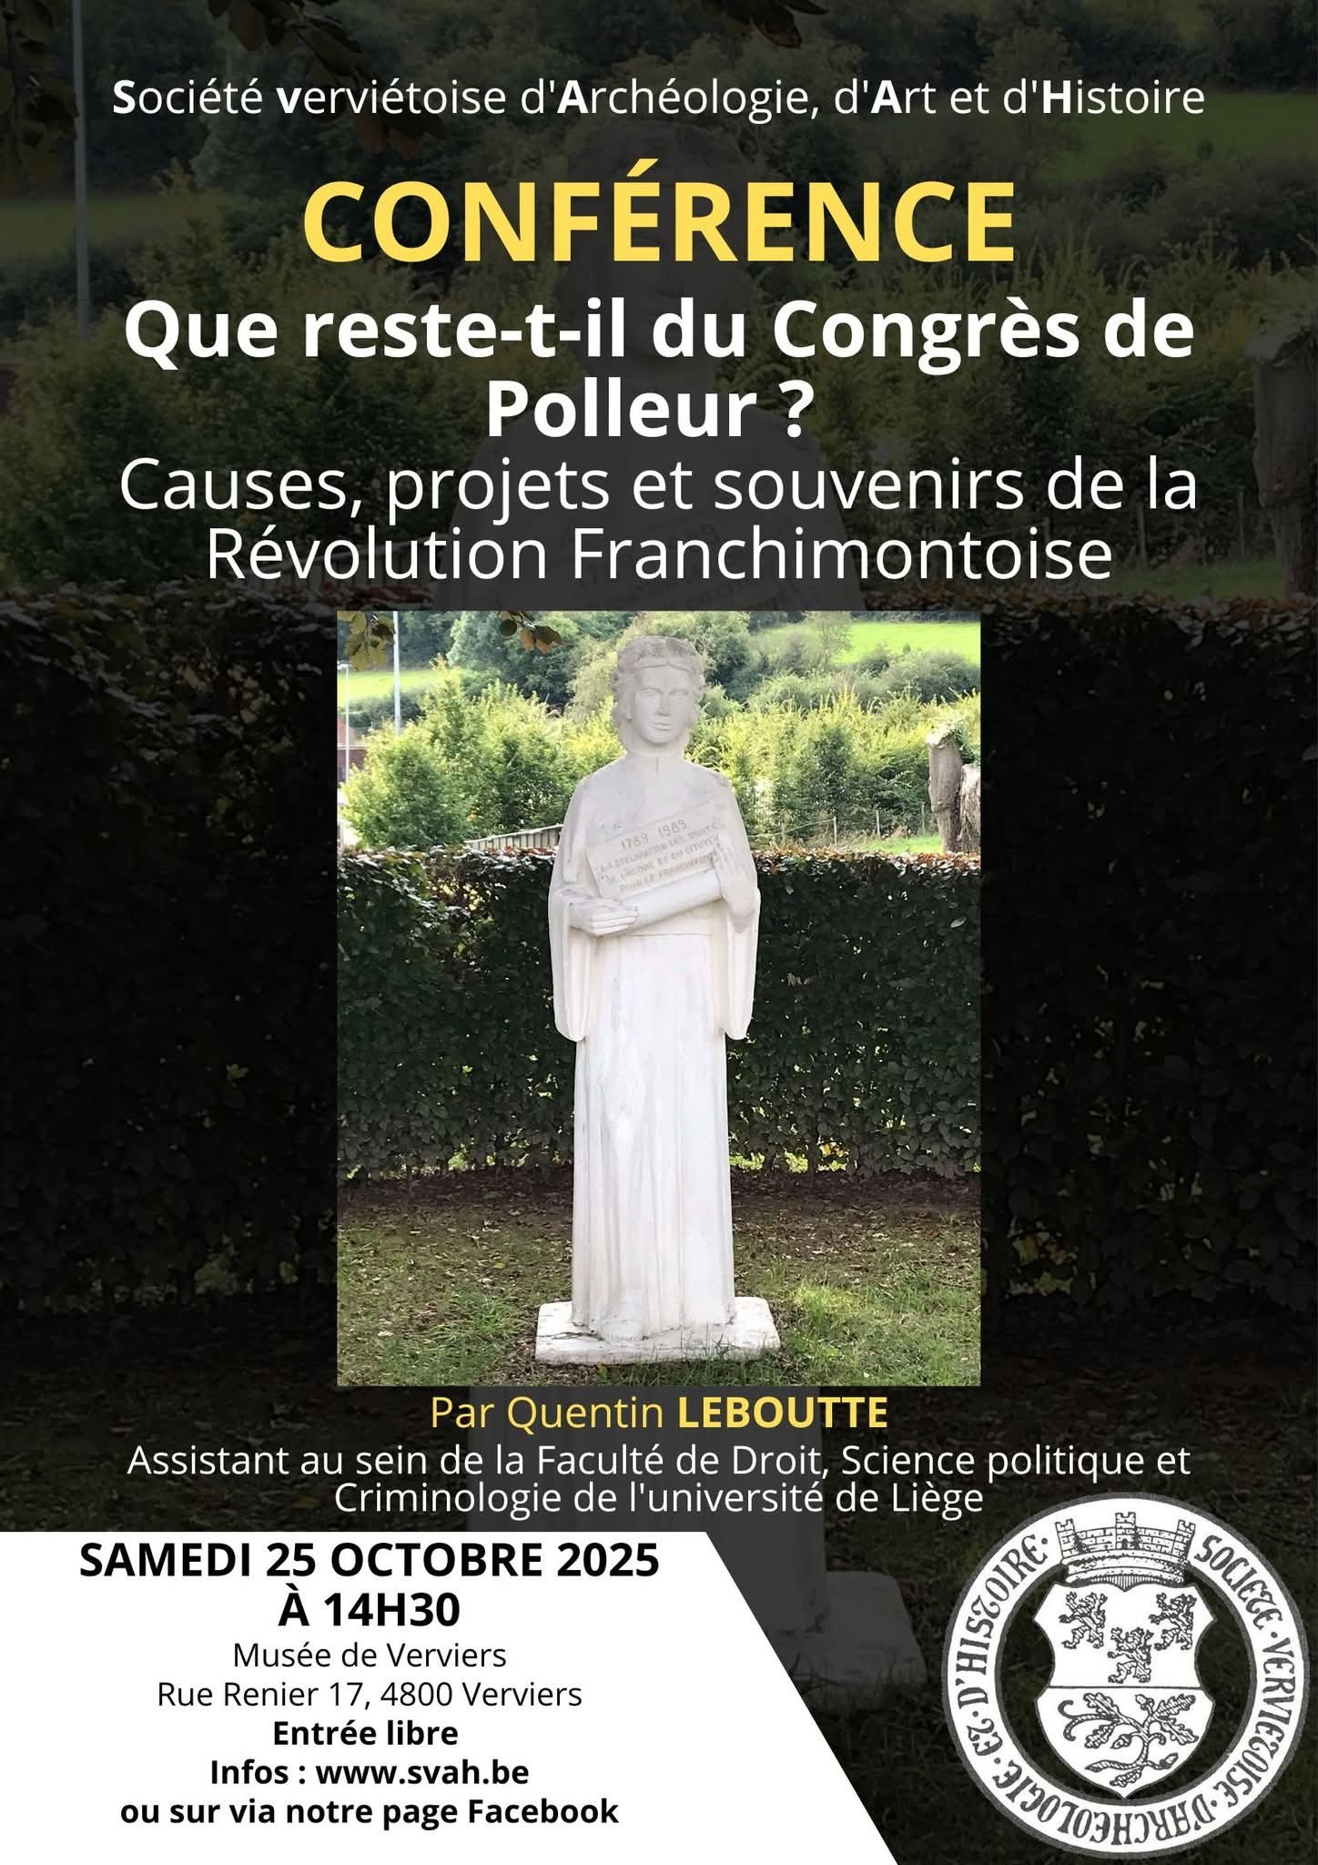
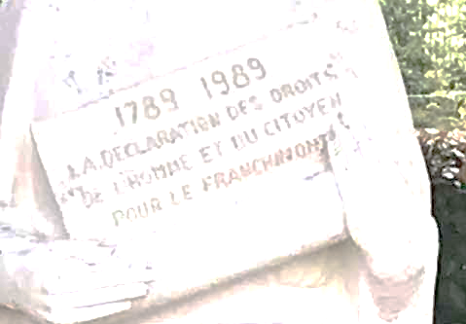
Statue aux Droits et aux Libertés, située à Polleur

Slide 3
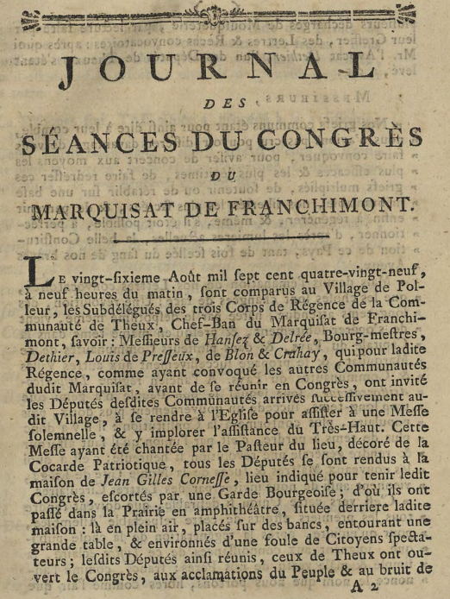
Le 26 août 1789, les députés des communautés du marquisat de Franchimont se rassemblèrent à Polleur
Ils jurent de « rétablir et soutenir la Constitution commune du pays et Marquisat de Franchimont » et se déclarent « Libre Assemblée Nationale Franchimontoise »

Slide 4
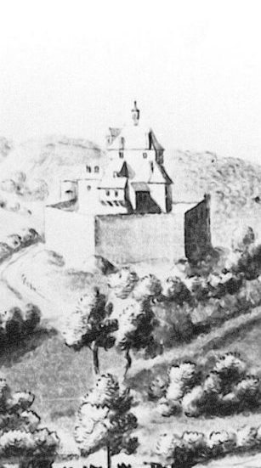
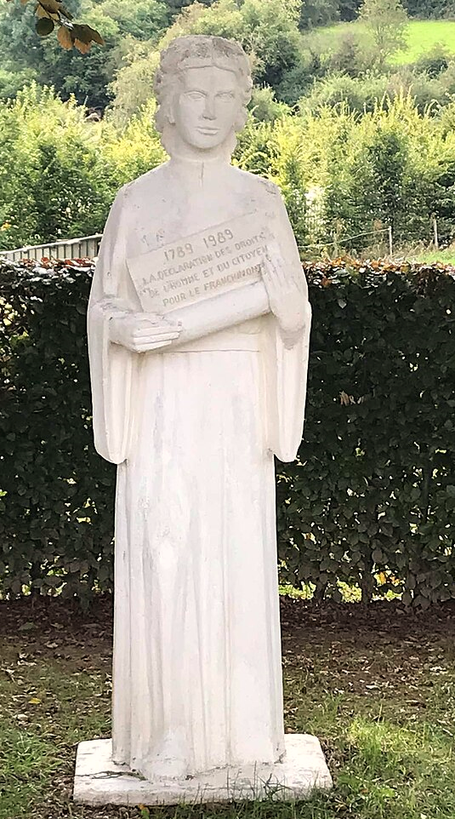
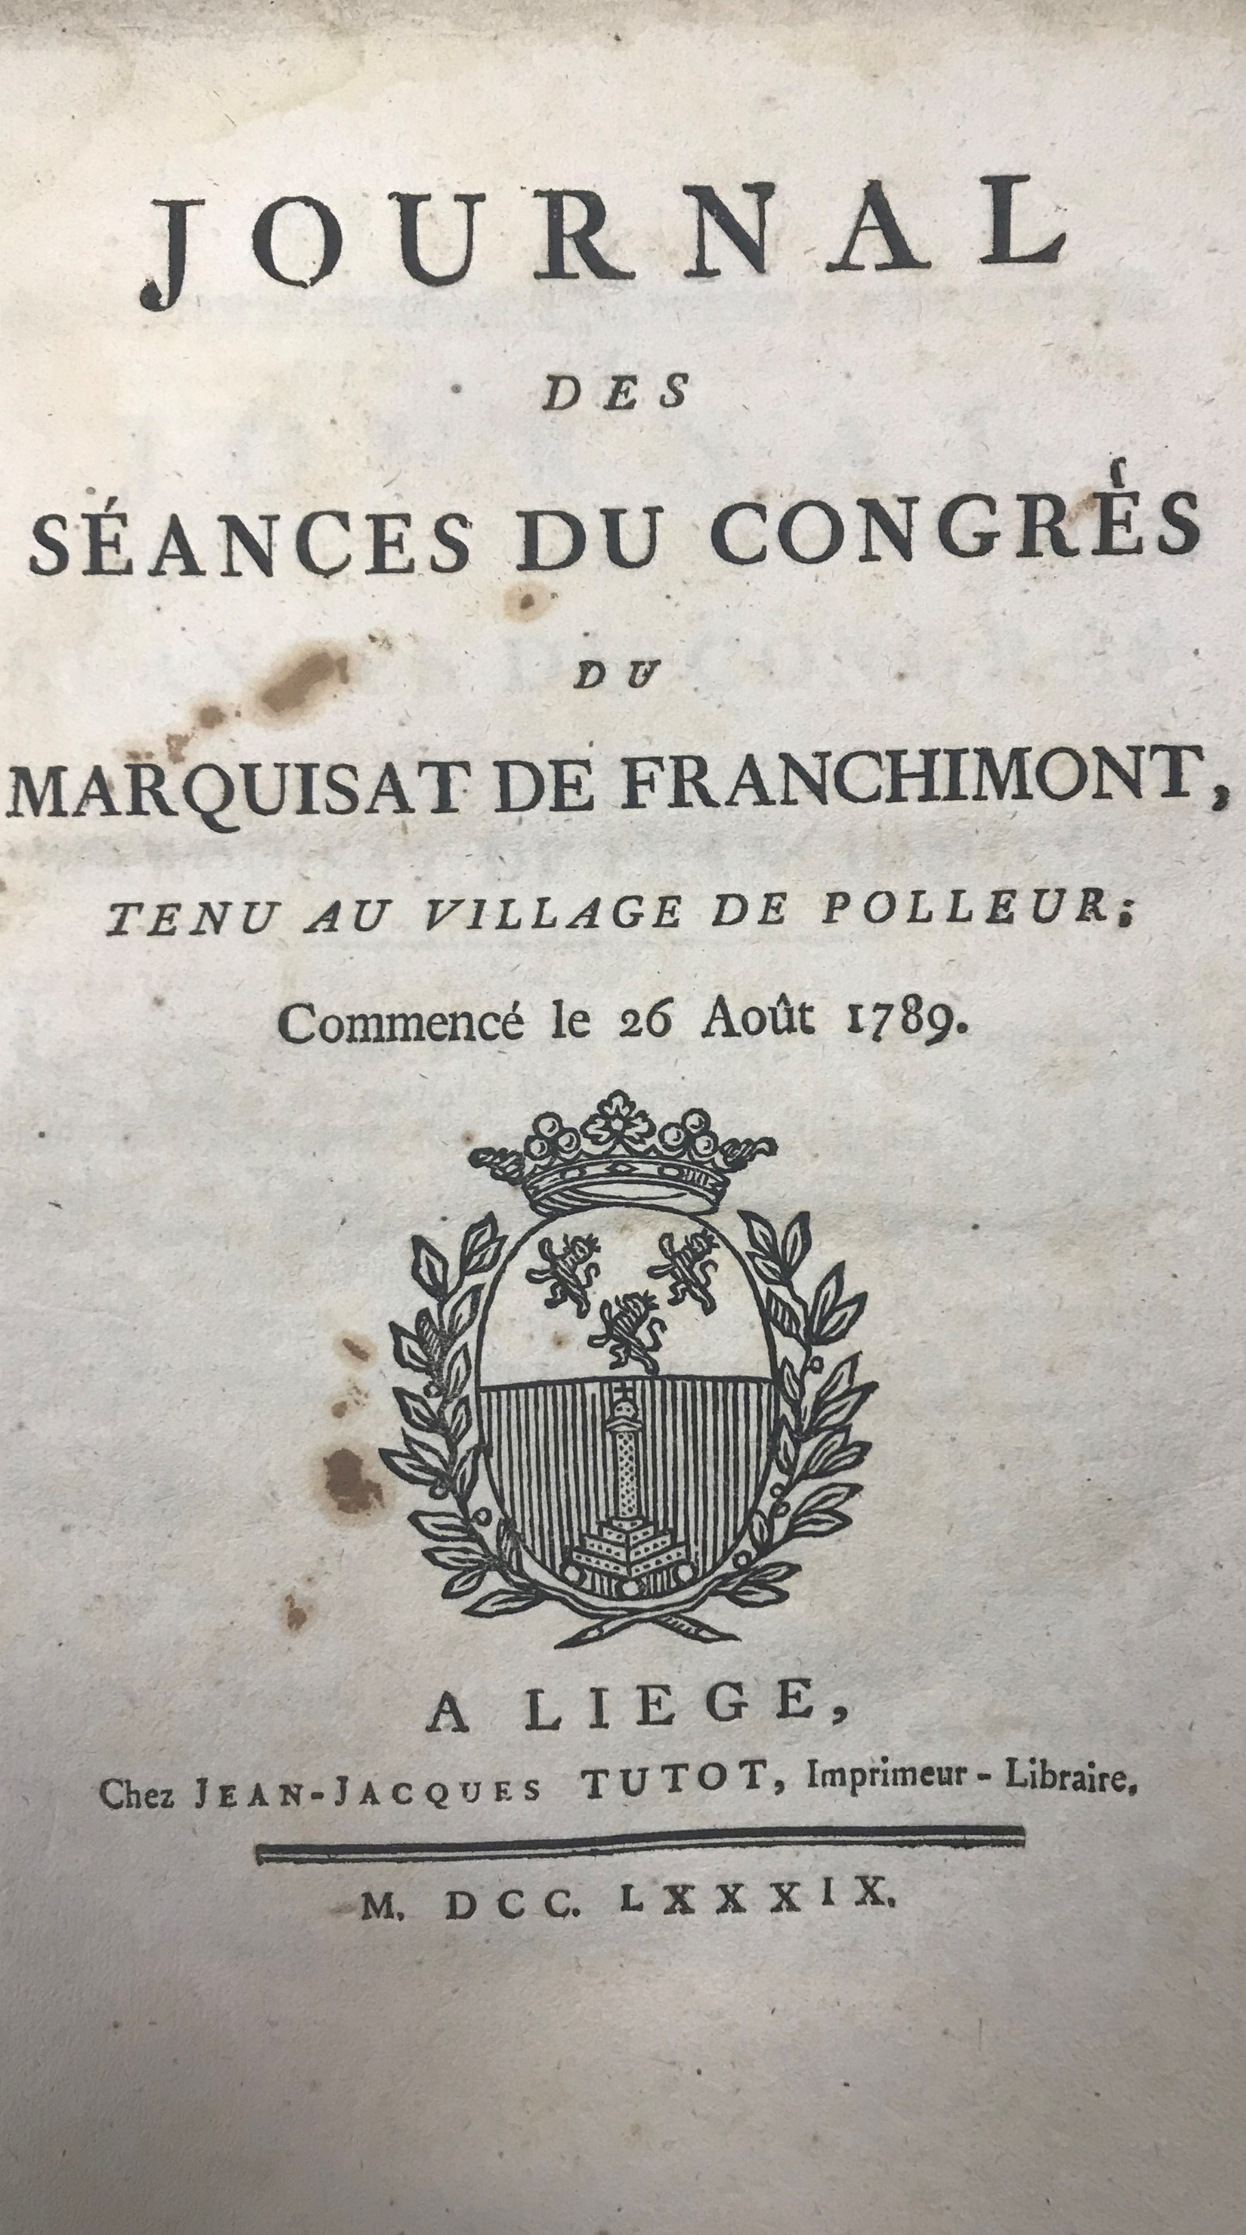
Causes ?
Projets ?
Souvenirs ?

Slide 5
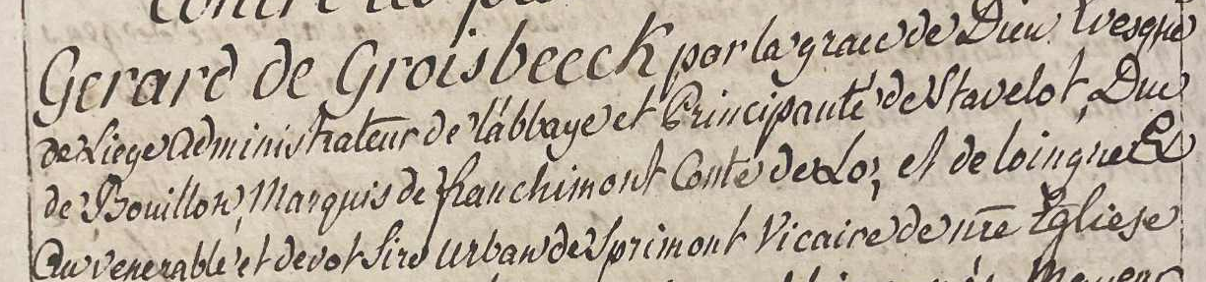
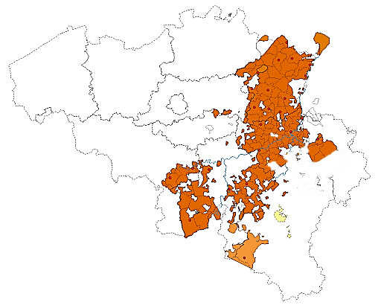
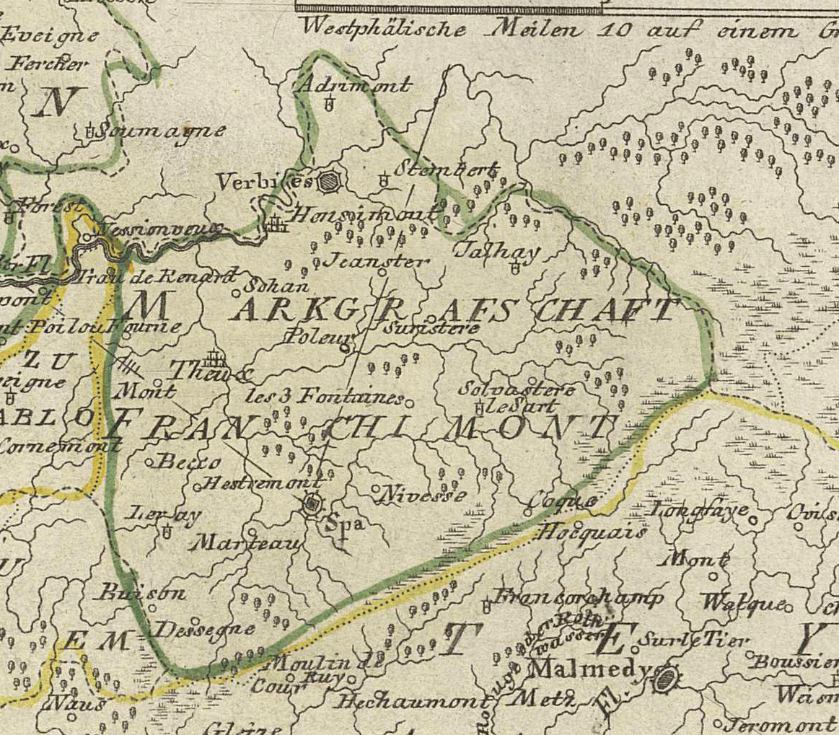
Introduction : qu’est-ce que le Franchimont ?
Détail d’une carte autrichienne de la principauté de Liège (1791)
5
4
Liège
1
3
2
Carte de la principauté de Liège, sur les frontières de la Belgique moderne
Le marquisat est divisé en cinq bans :
Theux (n°1, chef-ban), Spa (n°2), Sart (n°3), Jalhay (n°4) et Verviers (n°5)

Slide 6
Quelles sont les causes de la Révolution franchimontoise (ainsi que de la Révolution liégeoise) ?
Causes philosophiques
Causes économiques
Causes politiques
Causes ?

Slide 7
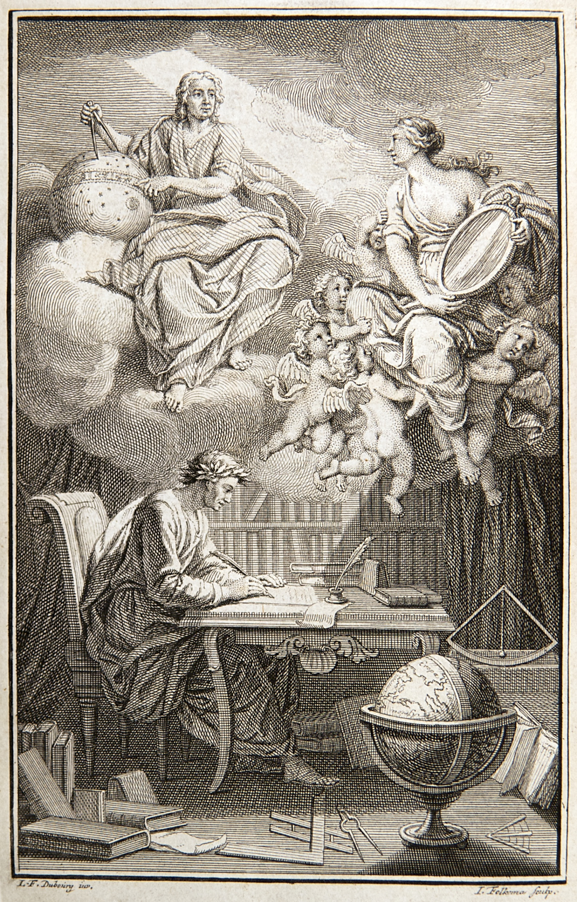
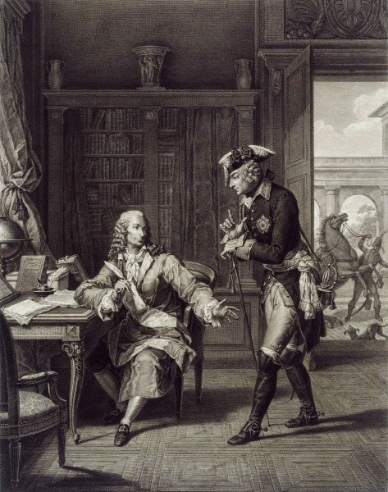
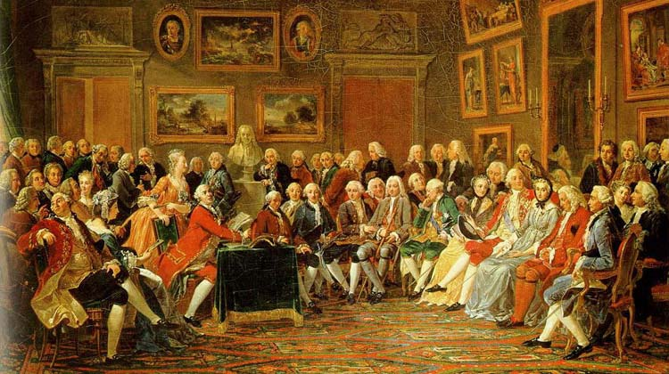
1 – Les causes philosophiques et intellectuelles

Slide 8


1 – Les causes philosophiques et intellectuelles
Sens du Pays
Prince-évêque
Loi ou impôt
État Primaire
(Clergé)
État Noble
(Noblesse)
État Tiers
(Bourgeoisie)
Toute loi et tout impôt nécessite le consentement des quatre parties (Prince + trois États)

Slide 9

1 – Les causes philosophiques et intellectuelles
« Eh ! Messieurs les Liégeois, que voulez-vous donc ? Nous ne faisons une Révolution en France que pour conquérir la moitié de vos droits ! »
« Quoique cette ville soit soumise à son évêque pour le temporel & le spirituel, elle jouit de si grands privilèges qu’on peut la regarder comme une république libre, gouvernée par ses bourgmestres, par ses sénateurs & par ses autres magistrats municipaux […] mais le nombre de ses églises, de ses abbayes, & de ses monastères, lui font un tort considérable ».
Honoré Gabriel Riqueti, comte de Mirabeau, par Joseph Boze (1789)

Slide 10

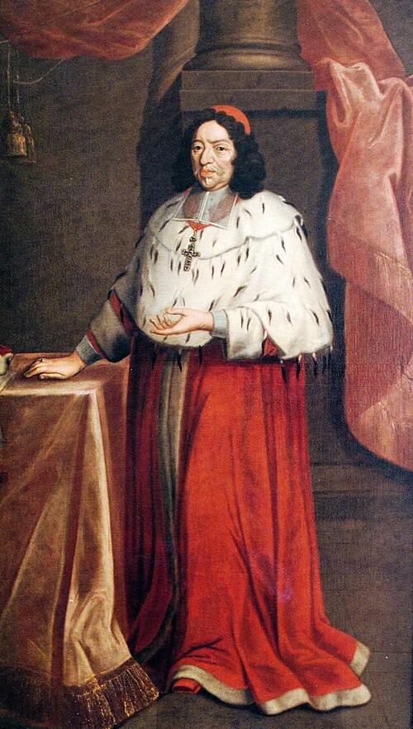
1 – Les causes philosophiques et intellectuelles
Sens du Pays
Prince-évêque
État Primaire
(Clergé)
État Noble
(Noblesse)
État Tiers
(Bourgeoisie)
Chanoines du chapitre de Saint-Lambert
Individus qui font la preuve de seize quartiers de noblesse
Bourgmestres des Bonnes Villes
Maximilien-Henri de Bavière, peinture anonyme (1667)

Slide 11

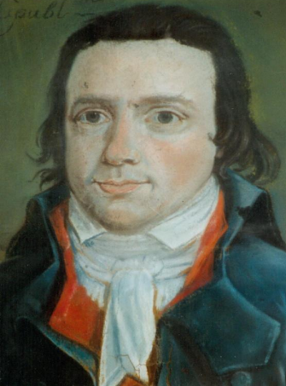
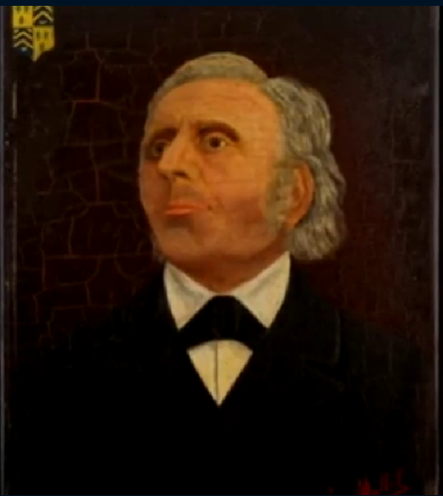
1 – Les causes philosophiques et intellectuelles
Jean-Joseph Fyon
(pas d’illustration connue)
Jean-Guillaume Brixhe, peinture anonyme (1794)
Laurent-François Dethier, peinture anonyme (vers 1830)
Militaire et magistrat verviétois (1747-1818)
Notaire et jurisconsulte spadois (1758-1807)
Avocat, jurisconsulte et magistrat theutois (1757-1843)

Slide 12


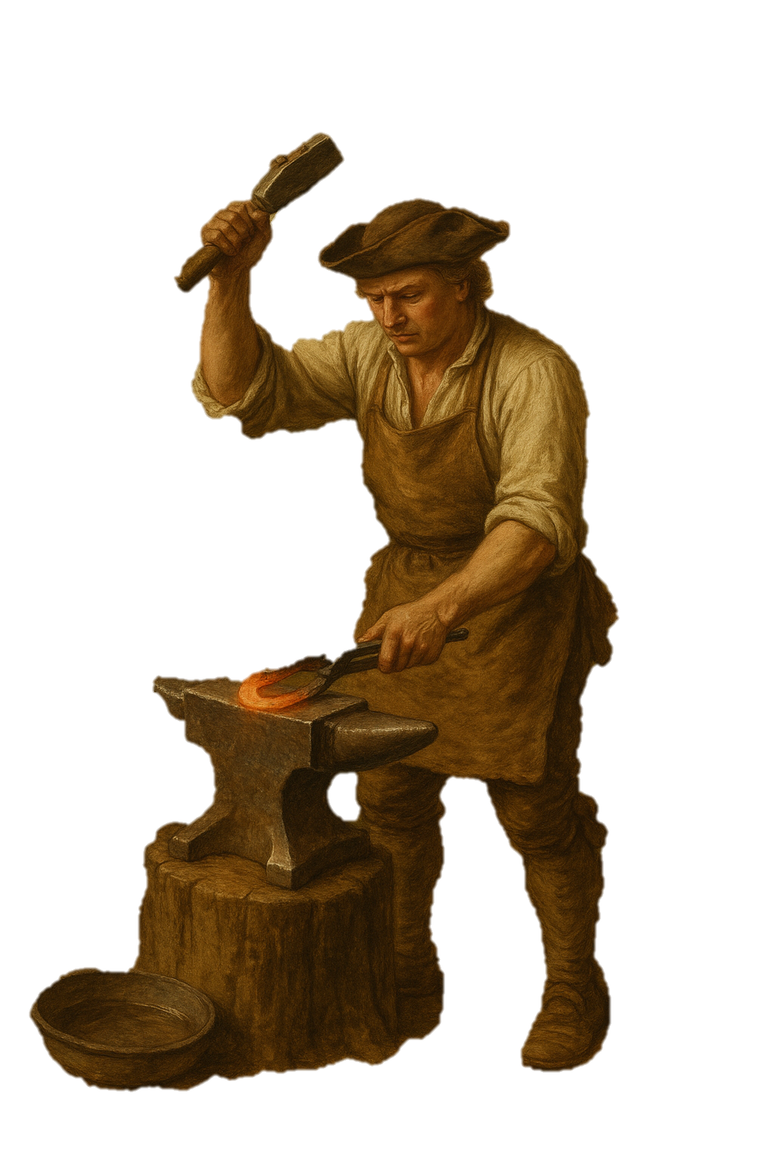
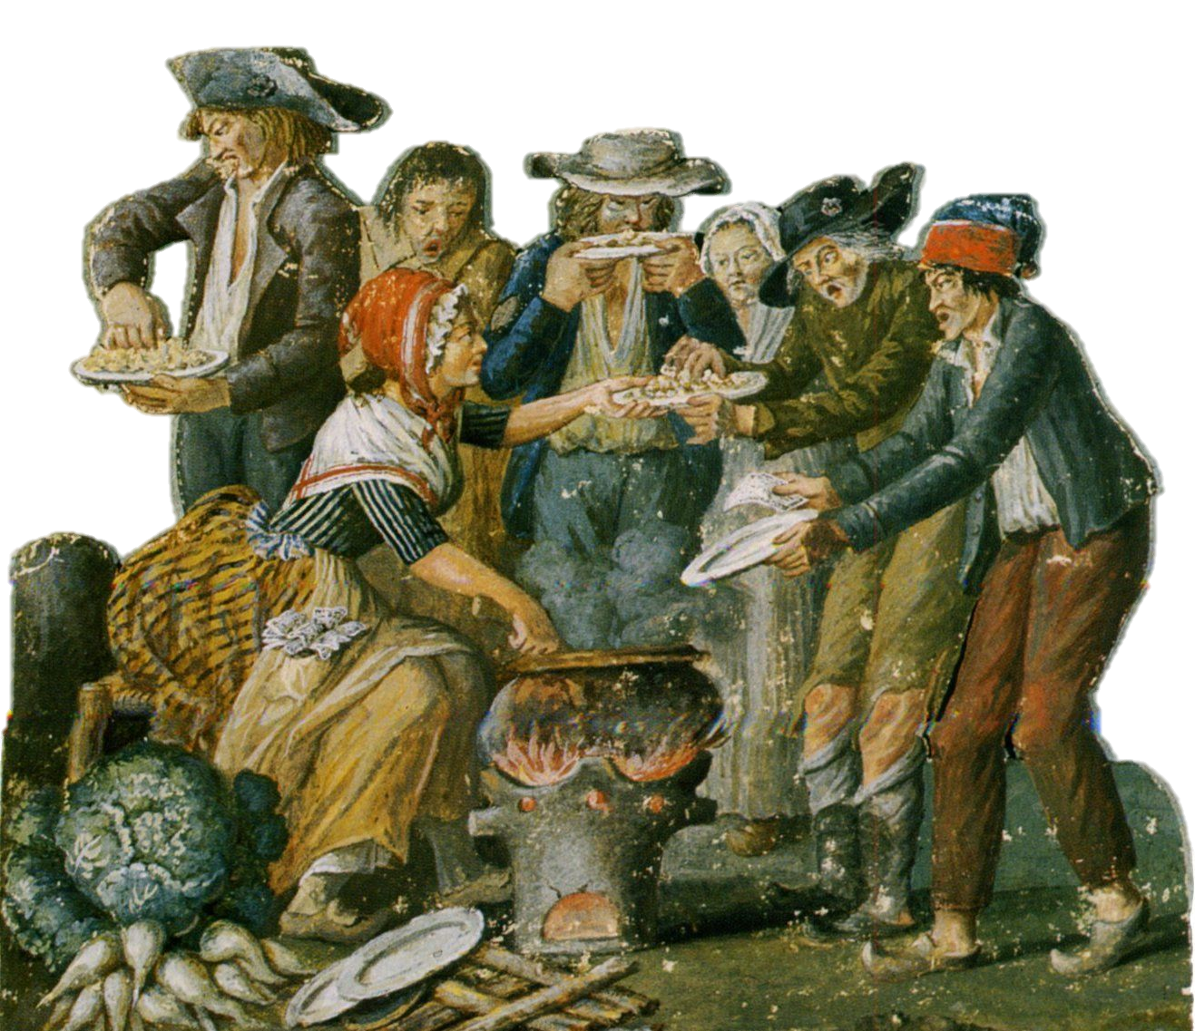
2 – Les causes économiques
Endettement massif tant des institutions centrales de la principauté que des communautés rurales
Diminution des exportations, récession industrielle, chômage et stagnation des salaires
Crise frumentaire, qui oblige les autorités à interdire les sorties de grains et menace le ravitaillement du marquisat

Slide 13
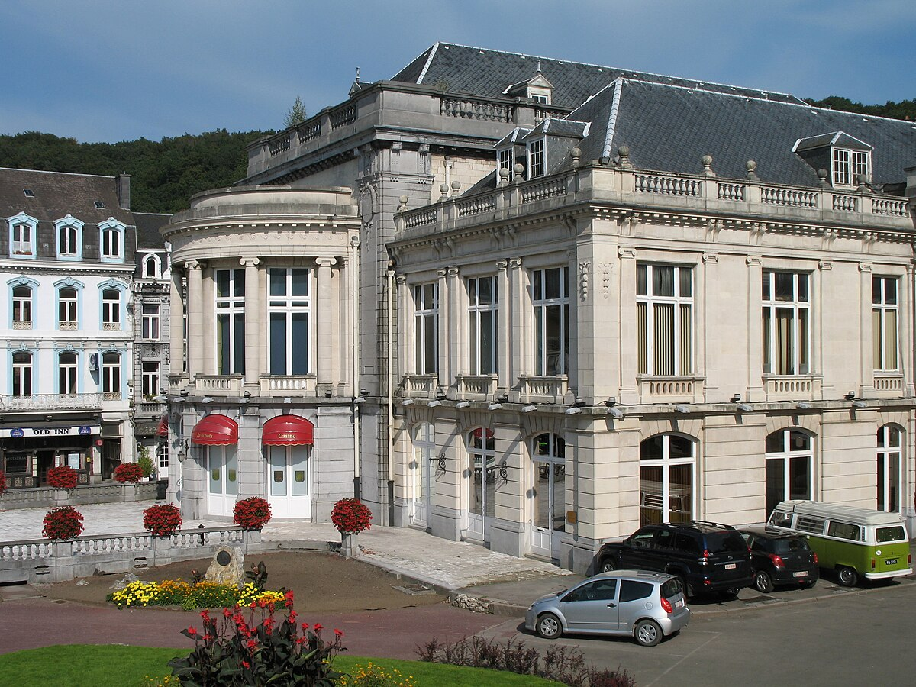
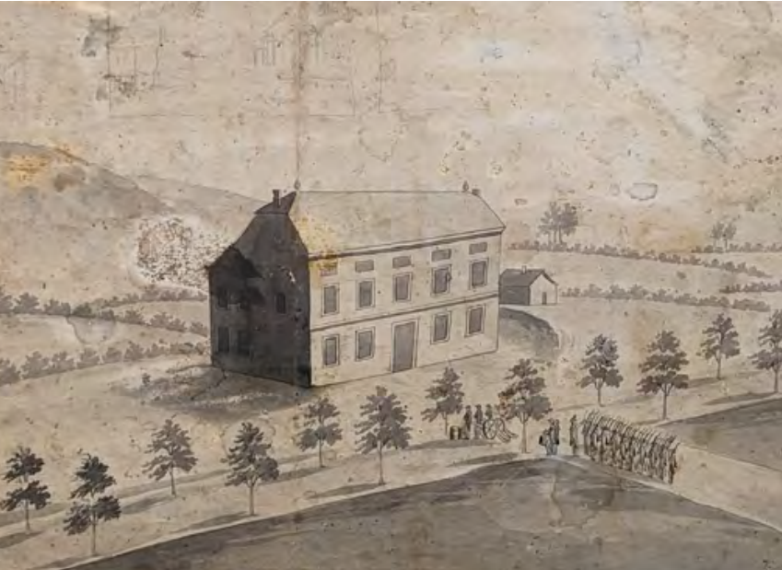
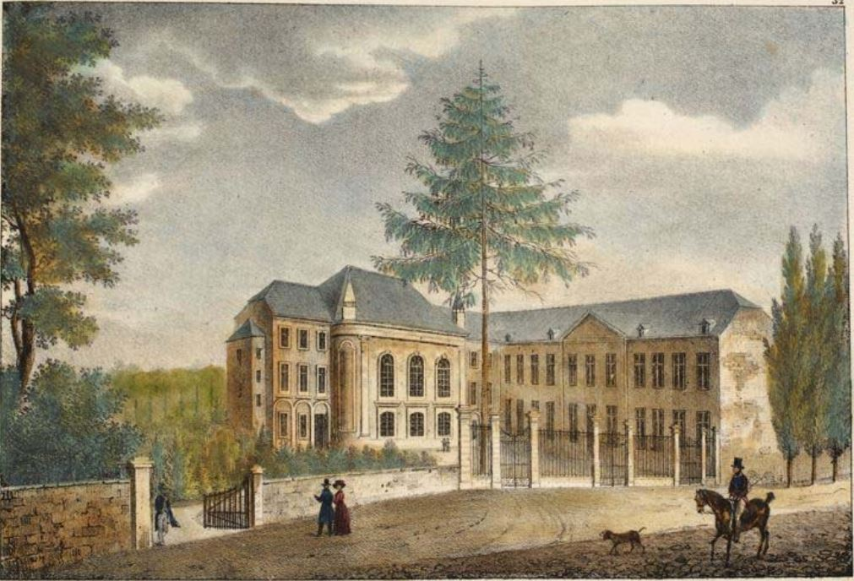
3 – Les causes politiques
Édits du prince relatif aux monopoles sur les jeux de hasard (1762 et 1775)
Levoz conteste devant le Conseil privé ces édits, car, selon lui, ils doivent être adoptés au moyen d’une loi (et donc être approuvé par le Sens du Pays). Le Conseil refuse
La Redoute (en haut)
Le Waux-Hall (en bas)
La salle de Levoz à Spa (1788)
Levoz intente ensuite une procédure devant le Reichskammergericht, avec actions conjointes des États

Slide 14
3 – Les causes politiques
Conflit d’interprétation constitutionnelle :
« Le prince-évêque peut-il adopter des édits de police générale seule ? ou s’agit-il de lois qui doivent être approuvées par le Sens du pays ? »
État Primaire
(Clergé)
État Noble
(Noblesse)
État Tiers
(Bourgeoisie)
Soutient le pouvoir du prince (et l’organisation en place)
Soutiennent le pouvoir des États (et une réforme)

Slide 15
Projets initiaux du congrès
Obtention du libre passage des grains
Contestation de l’impôt sur la bière
Condamnation des voleurs et réfractaires à l’impôt
Solution à la cherté des céréales
5
4
6
1
3
2
Projets ?
Theux (n°1, chef-ban), Spa (n°2), Sart (n°3), Jalhay (n°4), Verviers (n°5) et Polleur (n°6)

Slide 16
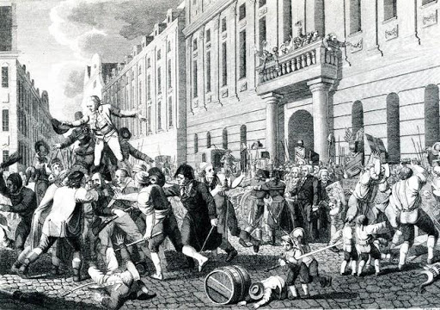
« Mais depuis l'émanation de nos Lettres convocatoires, que les choses sont changées de face ! (…) A l'ancien régime Despotico-aristocratique, sous lequel le bon Peuple n'a gémi que trop longtemps, succède un gouvernement plus doux, plus populaire , plus conforme à la Constitution : il n'y a donc plus de temps à perdre, c’est par l'union qu'il faut affermir et rendre générale une révolution si heureuse »
La Révolution liégeoise du 18 août 1789,
par A. Weber (1789)
Journal des séances du Congrès de Polleur, 1ère séance, 26 août 1789

Slide 17

Libre Assemblée Nationale franchimontoise
(26 août 1789 – 23 janvier 1791)
Première phase : réformes de la principauté de Liège
Représentation des communes + autonomisation du marquisat

Slide 18
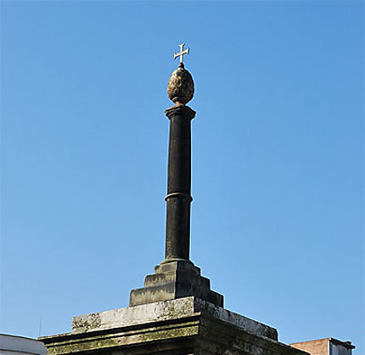

1 – Les projets liégeois
Les Bonnes Villes (au nombre de vingt-trois) sont les localités les plus importantes de la principauté
Sens du Pays
Parmi leurs privilèges (perron, murailles), elles sont les seules à pouvoir envoyer des députés à l’État Tiers
Prince-évêque
État Primaire
(Clergé)
État Noble
(Noblesse)
État Tiers
(Bourgeoisie)
Au sein du Franchimont, seul Verviers est une Bonne Ville (depuis 1651)
Bourgmestres des Bonnes Villes

Slide 19
1 – Les projets liégeois
« [T]ous arrêtés ou résolutions qu'on pourrait faire ou prendre à ladite Assemblée Nationale […] n'auront la moindre force pour ledit Marquisat, ni pour aucune de ses Communautés ».
Aucune force juridique des normes prises sans les députés des communes
« [T]ous deniers provenant des Impôts & Péages qui se perçoivent dans ledit Marquisat (…) seront reçus par les Receveurs, Fermiers ou Collecteurs d'iceux […] à effet de les verser dans les caisses particulières de chaque Communauté dudit Marquisat »
Cessation de transmission des recettes fiscales

Slide 20
1 – Les projets liégeois
Sens du Pays
Prince-évêque
Représentant du district de Franchimont
Chefs de familles
élisent
État Primaire
(Clergé)
État Noble
(Noblesse)
État Tiers
(Bourgeoisie)
Électeurs des districts ruraux
élisent
Bourgmestres des Bonnes Villes (23)
Députés des campagnes (23)

Slide 21
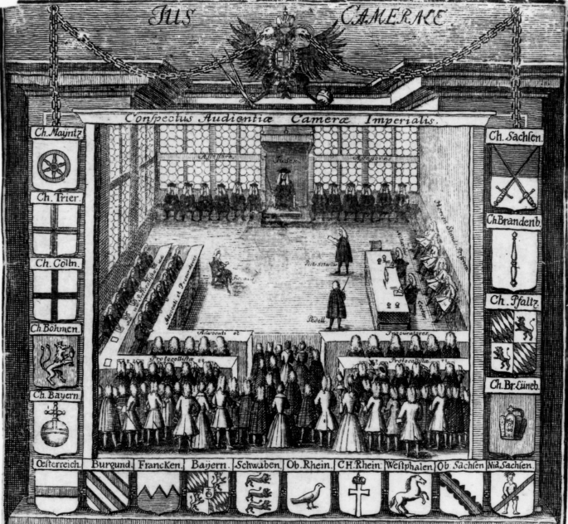
1 – Les projets liégeois
Dans son rescrit du 27 août, le Reichskammergericht de Wetzlar condamne l’insurrection liégeoise et demande aux autorités impériales d’intervenir pour rétablir le prince-évêque dans toute son autorité
Risque imminent d’invasion étrangères contre les révolutionnaires
Audience à la Reichskammergericht de Wetzlar, artiste inconnu (1750)

Slide 22
1 – Les projets liégeois
« Pour la défense du marquisat de Franchimont, la création d’un Corps de mille huit cent hommes de troupes réglées, sous le nom de Volontaires Franchimontois, est proposée […]
« Chaque Bataillon aurait un Drapeau aux armes du Marquisat. L’uniforme serait au Couleurs de la Nation Franchimontoise ».
Journal des séances du Congrès de Polleur, 4e séance, 10 septembre 1789
« [L]’Assemblée, attendu l’état actuel des affaires publiques, unanimement résolu d’imposer , comme elle impose, les impôts sur les Consommations et Marchandises, tels qu’on les percevait ci-devant au nom du Prince et des États de Liège [excepté celui sur la bière] ».
Journal des séances du Congrès de Polleur, 16e séance, 26 mai 1790

Slide 23
Libre Assemblée Nationale franchimontoise
(26 août 1789 – 23 janvier 1791)
Deuxième phase : la République franchimontoise

Slide 24
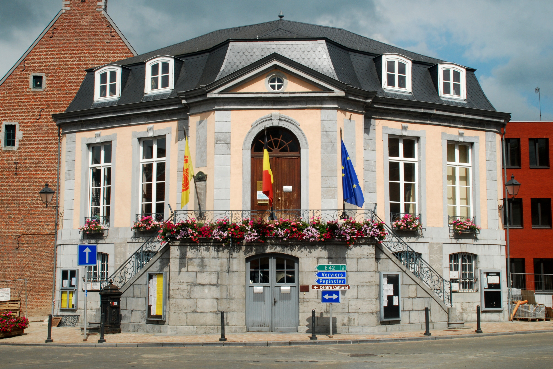
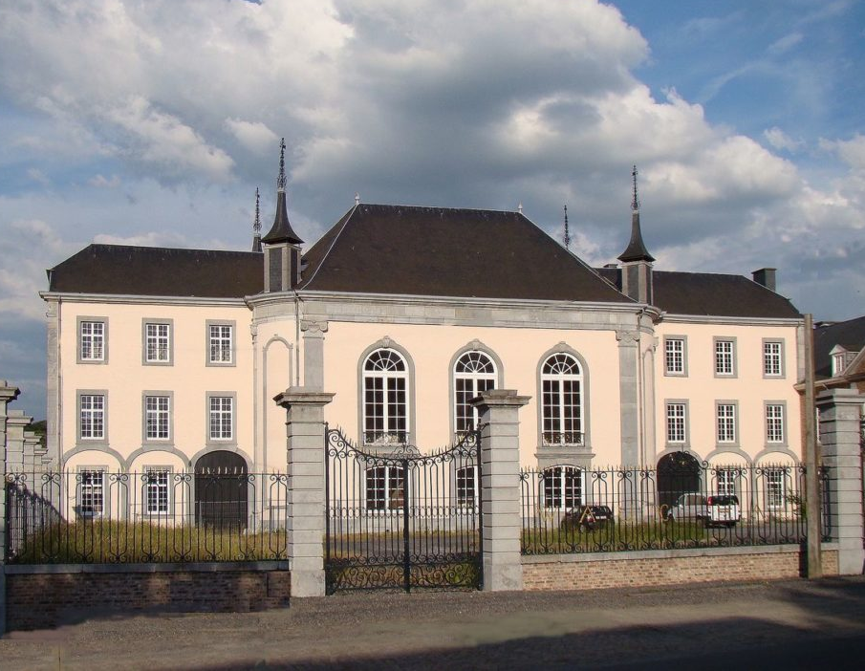
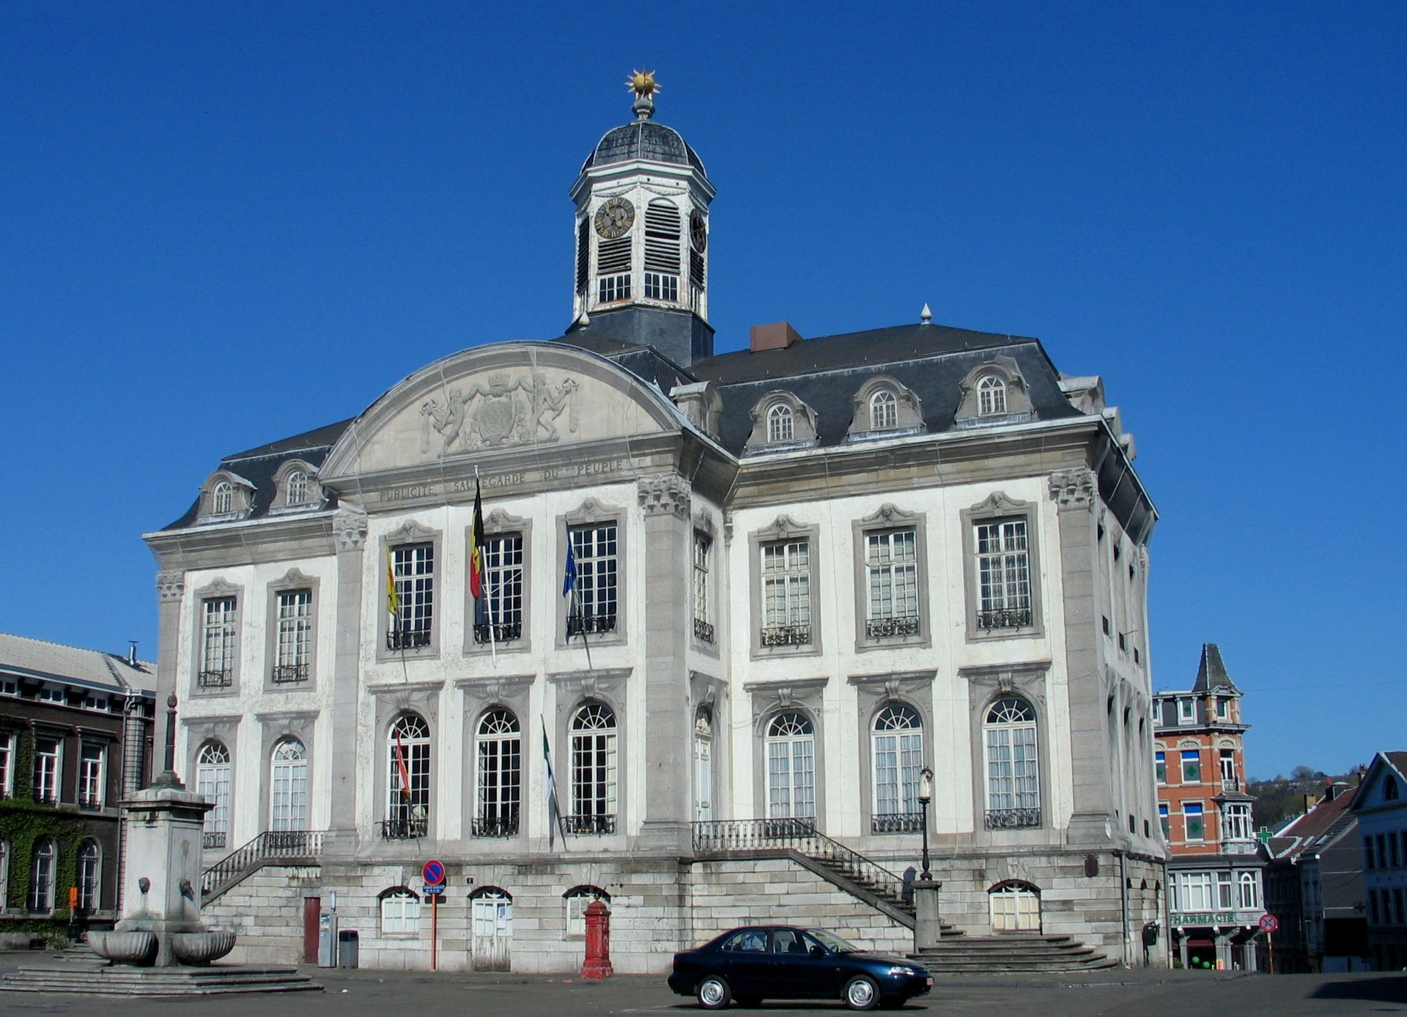
2 – Les projets franchimontois
La création d’une République franchimontoise
-
Objet des cinq dernières séances du Congrès
(16 août 1790 – 13 janvier 1791)
Hôtel de ville de Theux
Siège du Législatif
Waux-Hall de Spa
Siège de l’Exécutif
Hôtel de ville de Verviers
Siège du Judiciaire

Slide 25
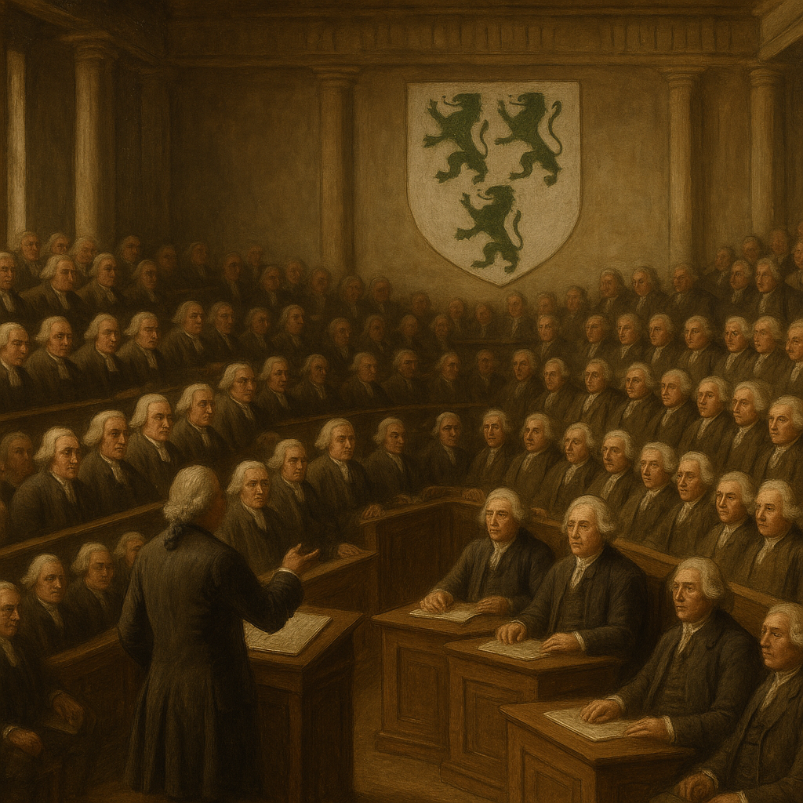
2 – Les projets franchimontois
Initialement, les représentants des communautés sont désignés par les autorités de celles-ci
Après développement de la Révolution, les communautés se dotent de nouveaux règlements électoraux. Ainsi, à Theux, étaient électeurs :
Les Liégeois et Franchimontois
Âgés de 25 ans ou plus
Domiciliés depuis au moins un an dans la communauté
Qui n’appartiennent pas à une catégorie exclue (militaire, mendiant, condamné, etc.)
La Libre Assemblée Nationale franchimontoise (image générée par Intelligence artificielle)
Sont éligibles les électeurs qui ne sont ni fonctionnaire, repreneur d’impôt ou de travaux publics, ou étant en litige avec la Communauté

Slide 26
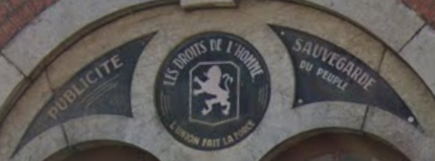
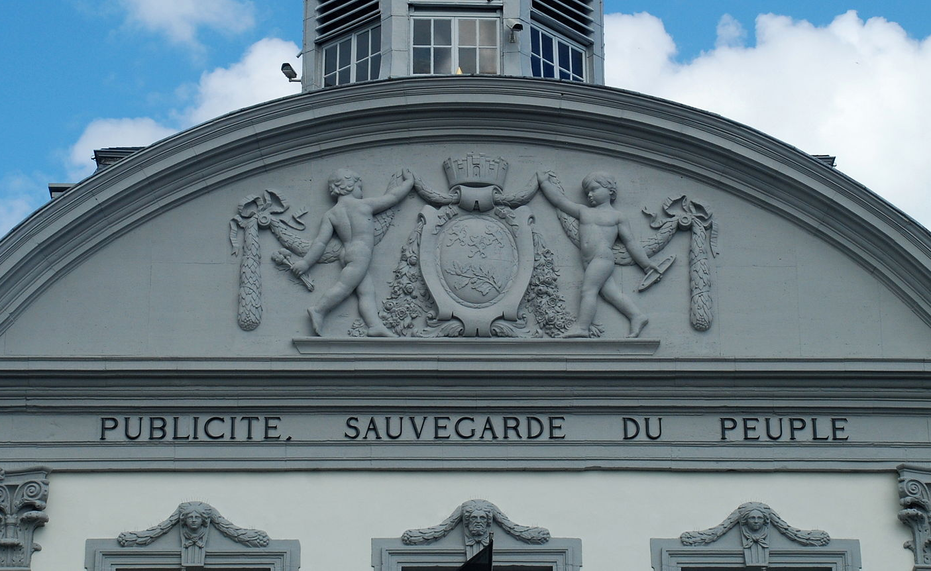
2 – Les projets franchimontois
L’Assemblée possède aussi une présidence, pour le temps de la séance, après élection parmi ses membres
Ancienne maison communale de Polleur (en haut)
Hôtel de ville de Verviers (en bas)
Présence de même d’un secrétaire perpétuel (Brixhe) et d’un comité de rédaction, chargée du Journal des séances du Congrès
Publicité de l’ensemble des débats, principe que l’Assemblée souhaite étendre aux États de la principauté
La Libre Assemblée Nationale franchimontoise (image générée par Intelligence artificielle)

Slide 27
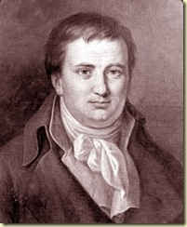
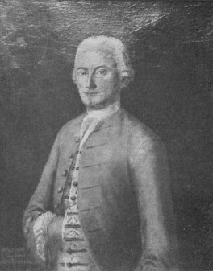
2 – Les projets franchimontois
Le pouvoir exécutif est d’abord exercé par le Comité civil et militaire, composé de onze membres (14e séance, 16 avril 1790). Celui-ci se charge surtout de la gestion des troupes franchimontoises
« L’autre Corps qui sera composé de cinq membres, exerçant le pouvoir exécutif, [qui] devra veiller à la publication et à l’exécution des Lois, au maintien du bon ordre et de la police, et à la conduite des officiers subalternes du pouvoir exécutif établi, ou à établir par chaque Communauté dans l’étendue de leur ressort »
Journal des séances du Congrès de Polleur, 20e séance, 16 août 1790
Jean-Nicolas Bassenge, artiste inconnu (s.d.)
Pascal Taskin, artiste inconnu (s.d.)

Slide 28
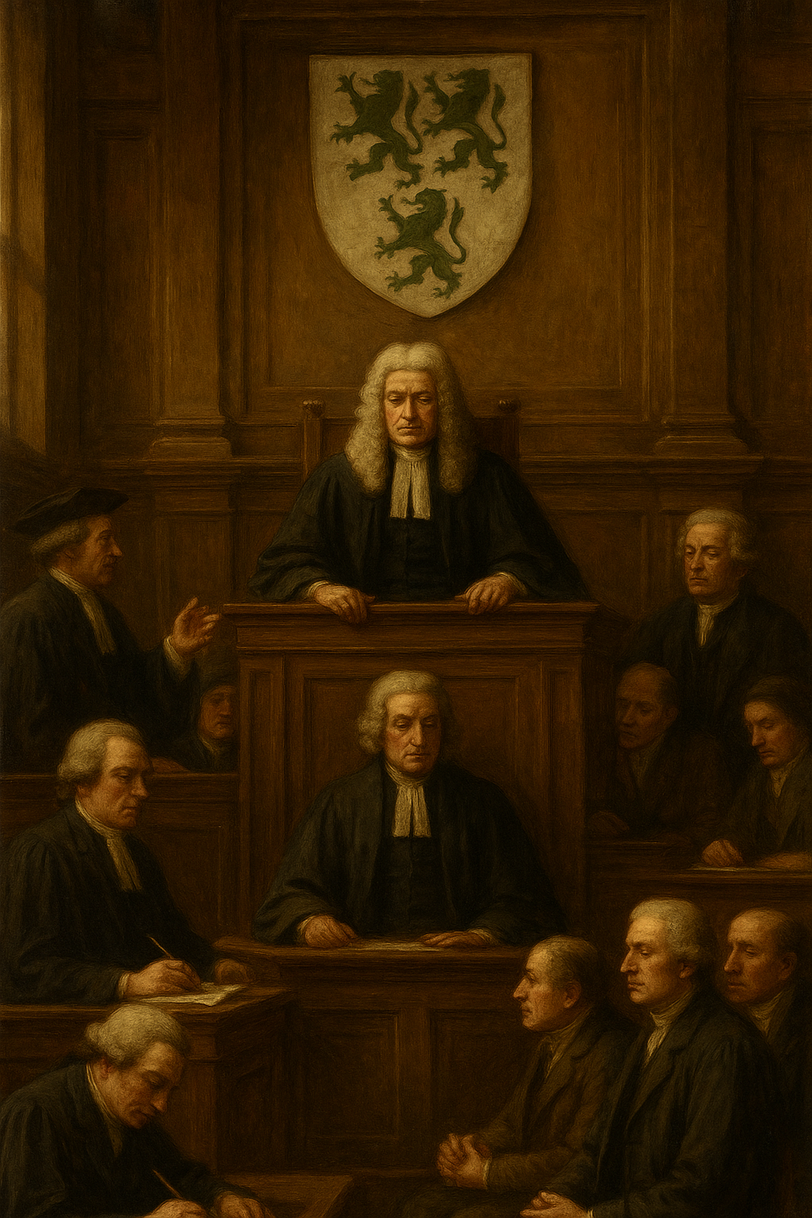
2 – Les projets franchimontois
Le Congrès va retirer aux cours de justices du marquisat la compétence de juger les « affaires qui ont traits à la Révolution actuelle et autres politiques » (14e séance, 16 avril 1790)
Interdiction de faire appel des affaires judiciaires devant les juridictions extérieures au Marquisat, y compris celles de la principauté de Liège ! (ibid.)
« [Le Tribunal supérieur] composé de neufs Membres, [qui] exercera en dernier ressort le pouvoir judiciaire Supérieur aux Cours de Justice Ordinaire du Marquisat »
Une Cour de Justice du Marquisat de Franchimont (image générée par Intelligence artificielle)
Journal des séances du Congrès de Polleur, 20e séance, 16 août 1790

Slide 29
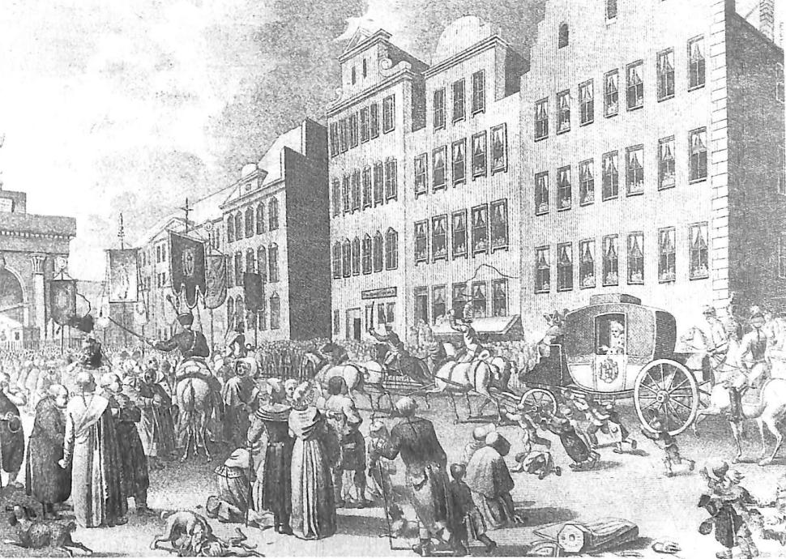

Restauration du prince-évêque à Liège, artiste inconnu (1791)
Exil vers Eijsden
Exil vers Paris
Dernière page du Journal du Congrès

Slide 30
Que reste-t-il du
Congrès de Polleur ?
Pourquoi se souvenir de la Révolution franchimontoise ?
Causes ?
Souvenirs ?

Slide 31
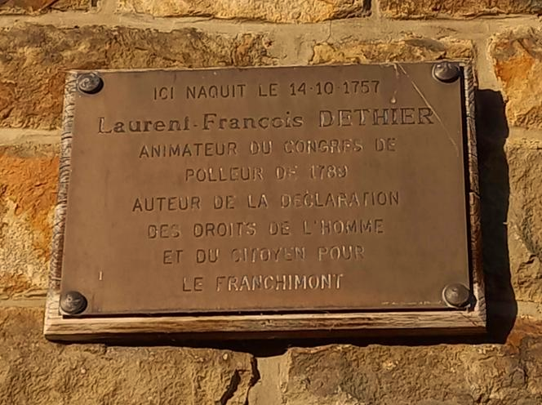
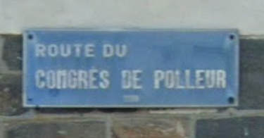
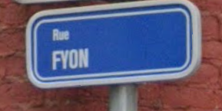
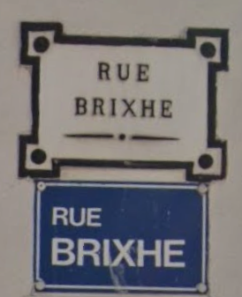


Slide 32
« Nous osons le dire : de tous les peuples d’en deçà du Rhin, et peut-être de l’Europe entière, nous sommes les premiers qui, après les Français, aient adoptés la Déclaration des Droits et établi le gouvernement sur cette base fondamentale »
« La Déclaration franchimontoise des Droits de l’Homme est le texte le plus similaire à la Déclaration française que nous ayons trouvé, et le plus contemporain. Elle n’est pas une simple copie. De légers aménagements ont permis de penser une continuité entre droit civil coutumier, droit de l’homme et droit naturel, car tel était le problème à résoudre pour ces constituants : inscrire l’organisation coutumière et démocratique d’antan dans la modernité révolutionnaire »
C. FAURÉ, Ce que veut déclarer ses droits veut dire : histoires, Paris, Les belles lettres, 2011, p.147

Slide 33
Juspositivisme | Jusnaturalisme
Le Droit est défini comme un ordre de contrainte par menace de sanction, indépendant de toute notion morale | Le Droit est défini comme un ensemble de normes répondant à une valeur morale supérieur (Vérité, Justice, Égalité, etc.)
J’obéis car j’y suis contraint, peu importe si la loi est contraire à mes valeurs | Je n’obéis que si la norme permet l’accomplissement de la valeur supérieure : si non, je peux (ou dois) désobéir

Slide 34
La Déclaration des droits de l’homme et du citoyen pour le Franchimont
Art. VI : La loi est l’expression de la volonté générale [qui ne doit jamais s’écarter des règles éternelles de la vérité et de la justice] ; tous les citoyens ont le droit de concourir à sa formation ; personnellement ou par leurs représentants ; elle doit être la même pour tous, soit qu’elle protège ou qu’elle punisse ; tous les citoyens étant égaux à ses yeux, sont également admissibles à toutes dignités, places et emplois publics, selon leurs capacités et sans autres distinctions que celle de leurs vertus et de leurs talents
Art. XVI : Toute société dans laquelle la garantie des droits n’est pas assurée, ni la séparation des pouvoirs déterminée, n’a pas de constitution [digne de ce nom]

Slide 35
La Déclaration des droits de l’homme et du citoyen pour le Franchimont
Art. III : Toute souveraineté réside essentiellement dans le peuple [dans la Nation]. Nul corps, nul individu, ne peut exercer d'autorité qui n'en émane expressément
Art. XVII de la DDHC française : La propriété étant un droit inviolable et sacré, nul ne peut en être privé, si ce n’est lorsque la nécessité publique, légalement constatée, l’exige évidemment, et sous la condition d’une juste et préalable indemnité (n’existe pas dans la version franchimontoise)
Influence collectiviste ?
Simple évitement d’une répétition jugée inutile ?
Volonté de ne pas protéger les propriétés illégitimes ?

Slide 37
Merci de votre attention !
QUENTIN LEBOUTTE
Quentin.Leboutte@uliege.be

